Slide 1
HotelHub
Prezentare Sprint II

Slide 2
Web frontend

Slide 3
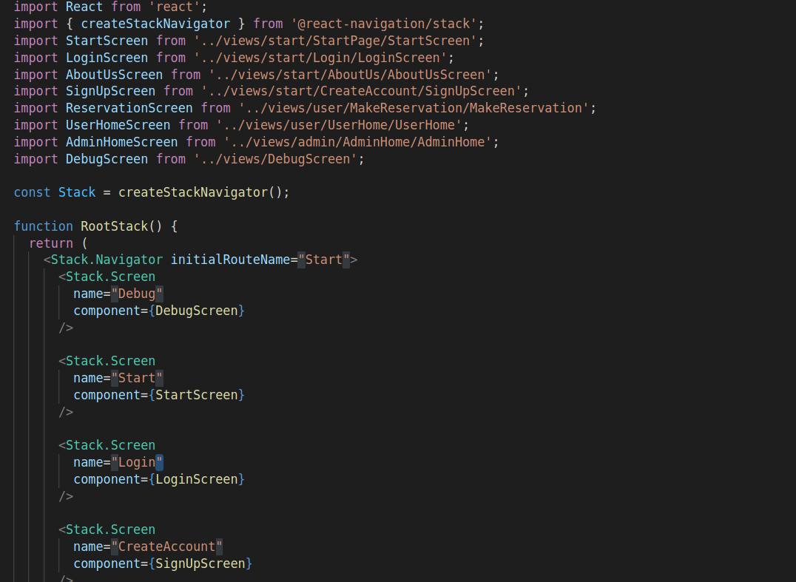
Frontend
Componenta de
navigare:
Router
(v4 -> v5)

Slide 4
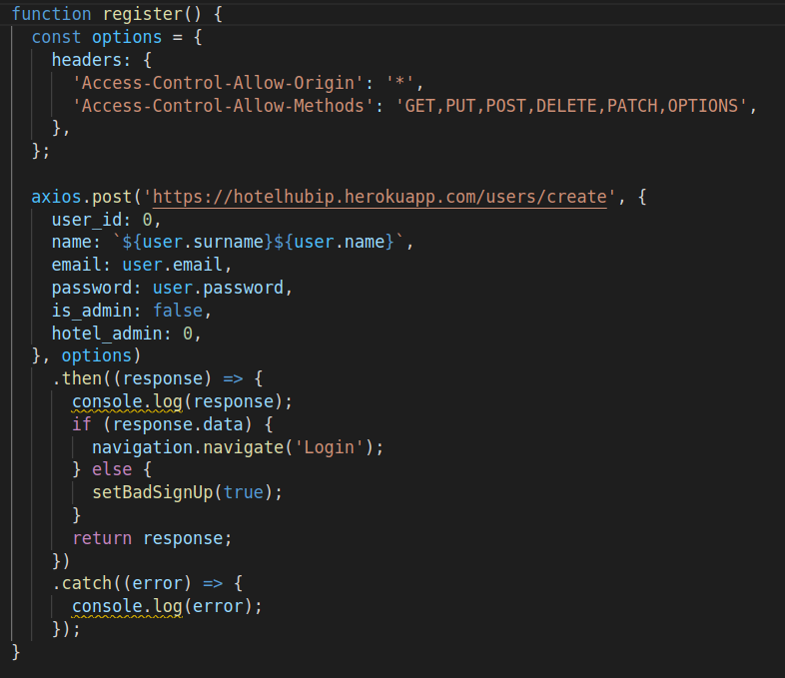
Frontend
Axios requests

Slide 5
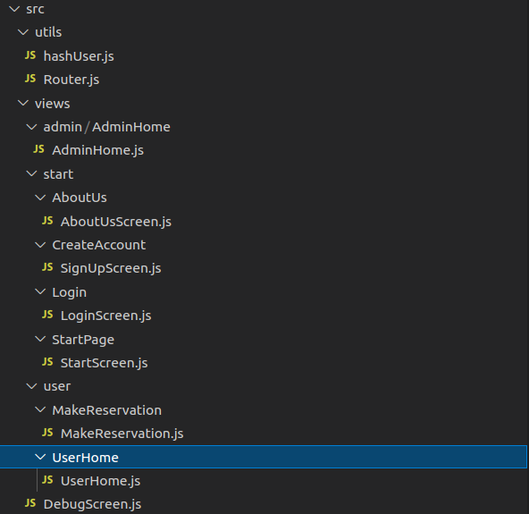
Frontend
Noua ierarhie de fisiere &
Pagini curent accesibile

Slide 6
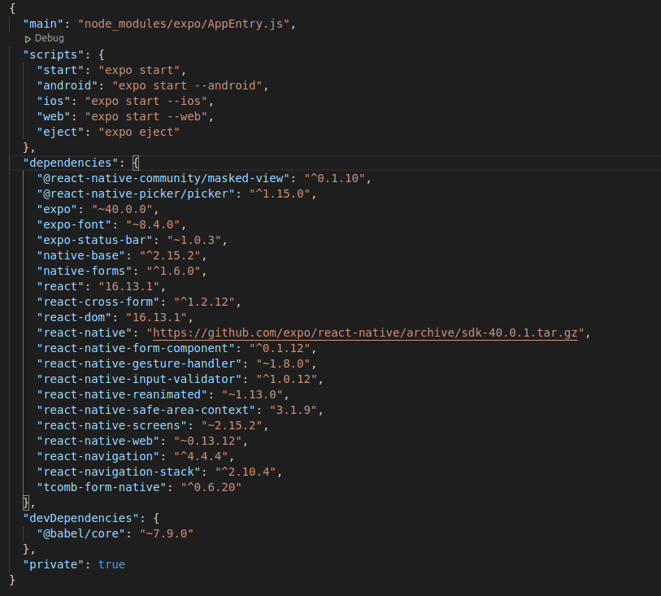
Frontend
Dependinte curente

Slide 7
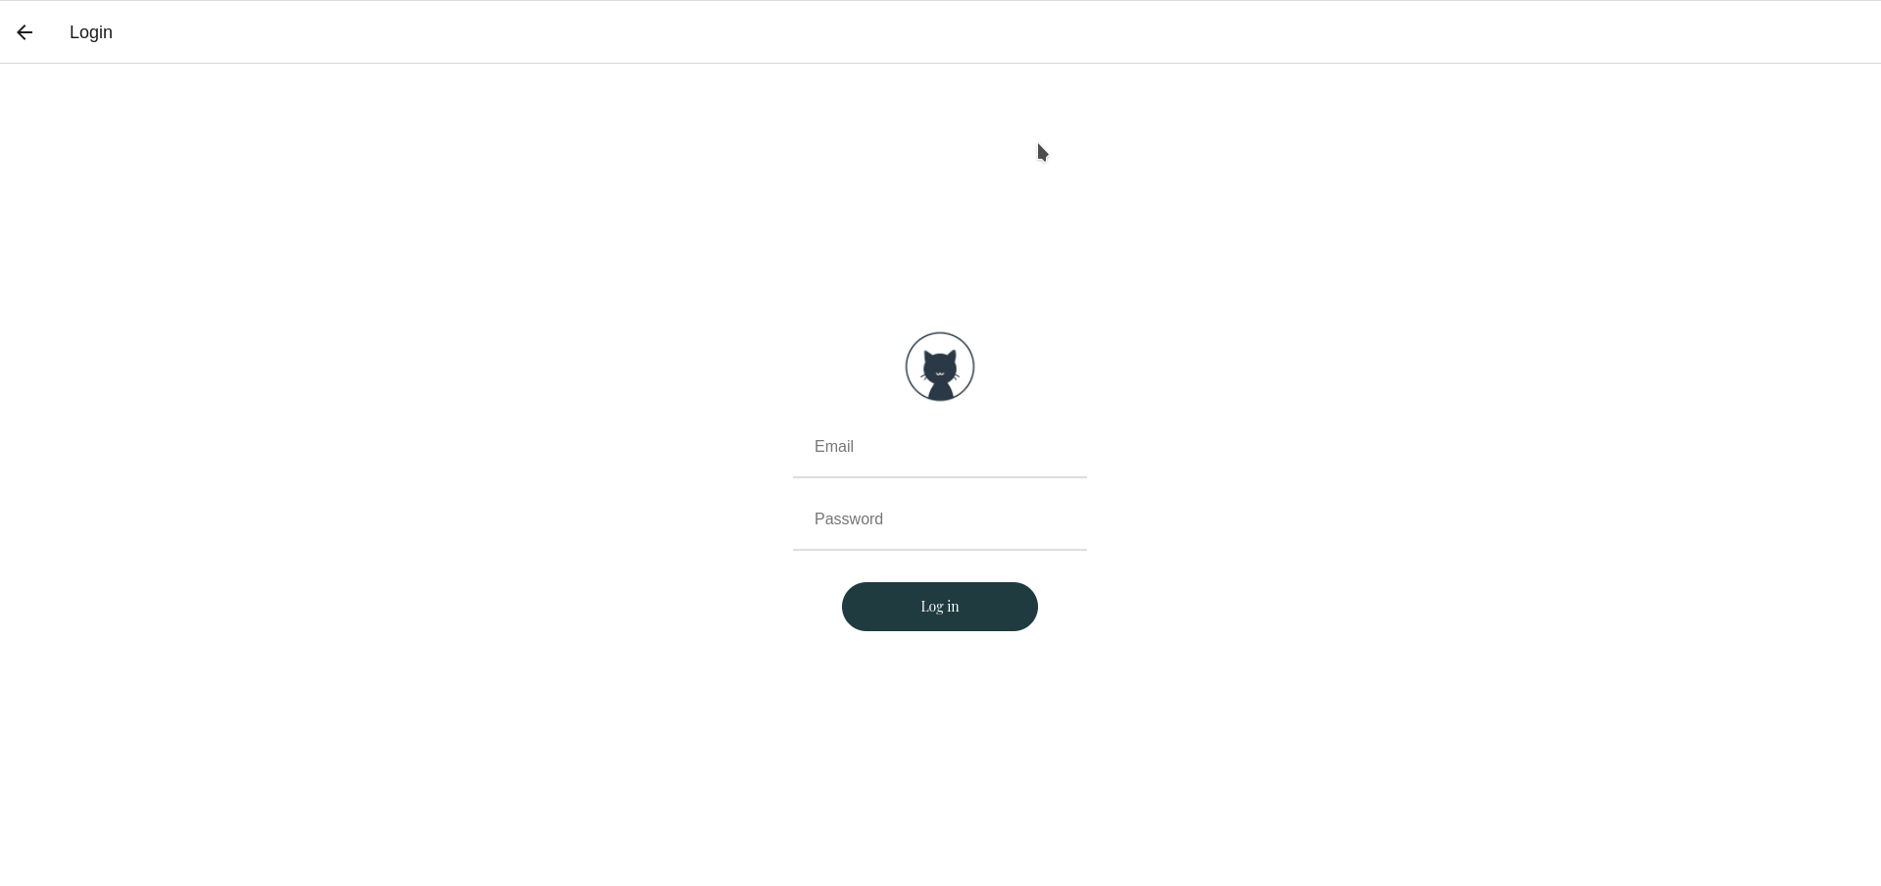
Pagini funcțională login

Slide 8
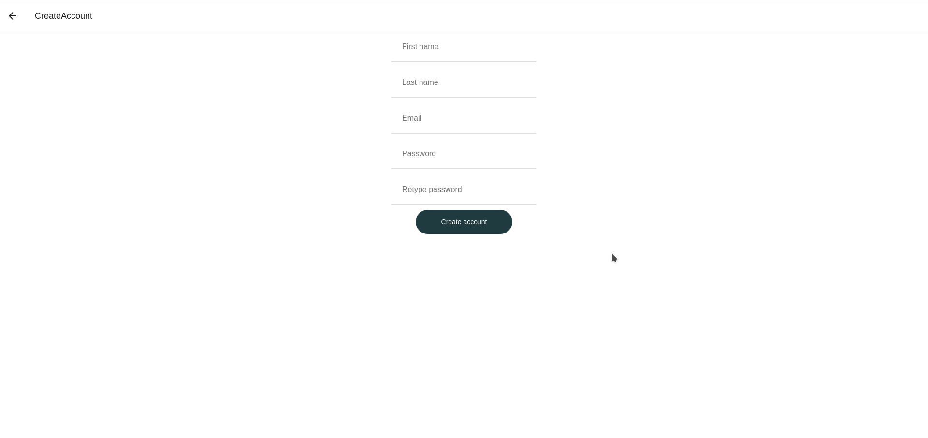
Pagină Create account

Slide 9
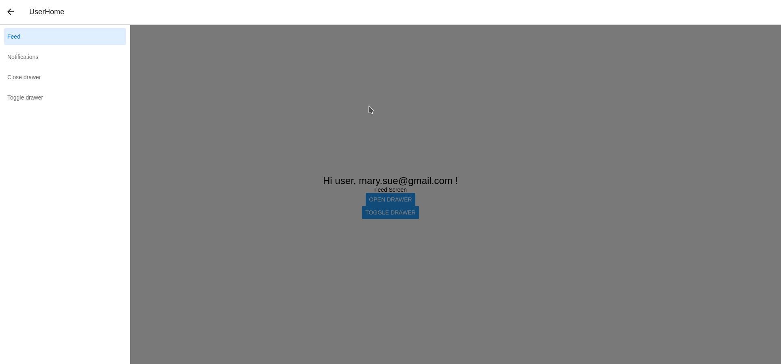
Pagină home user

Slide 10
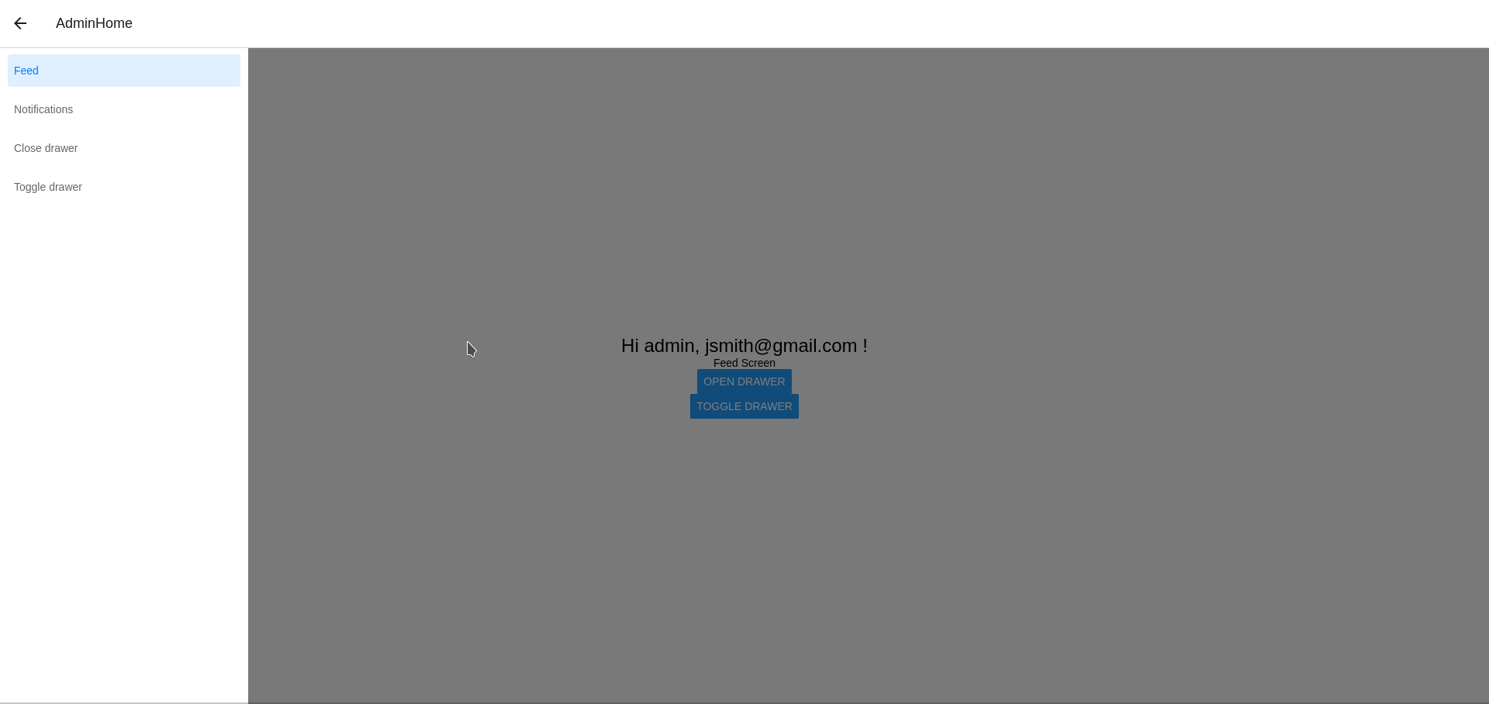
Pagină home administrator
￼

Slide 11
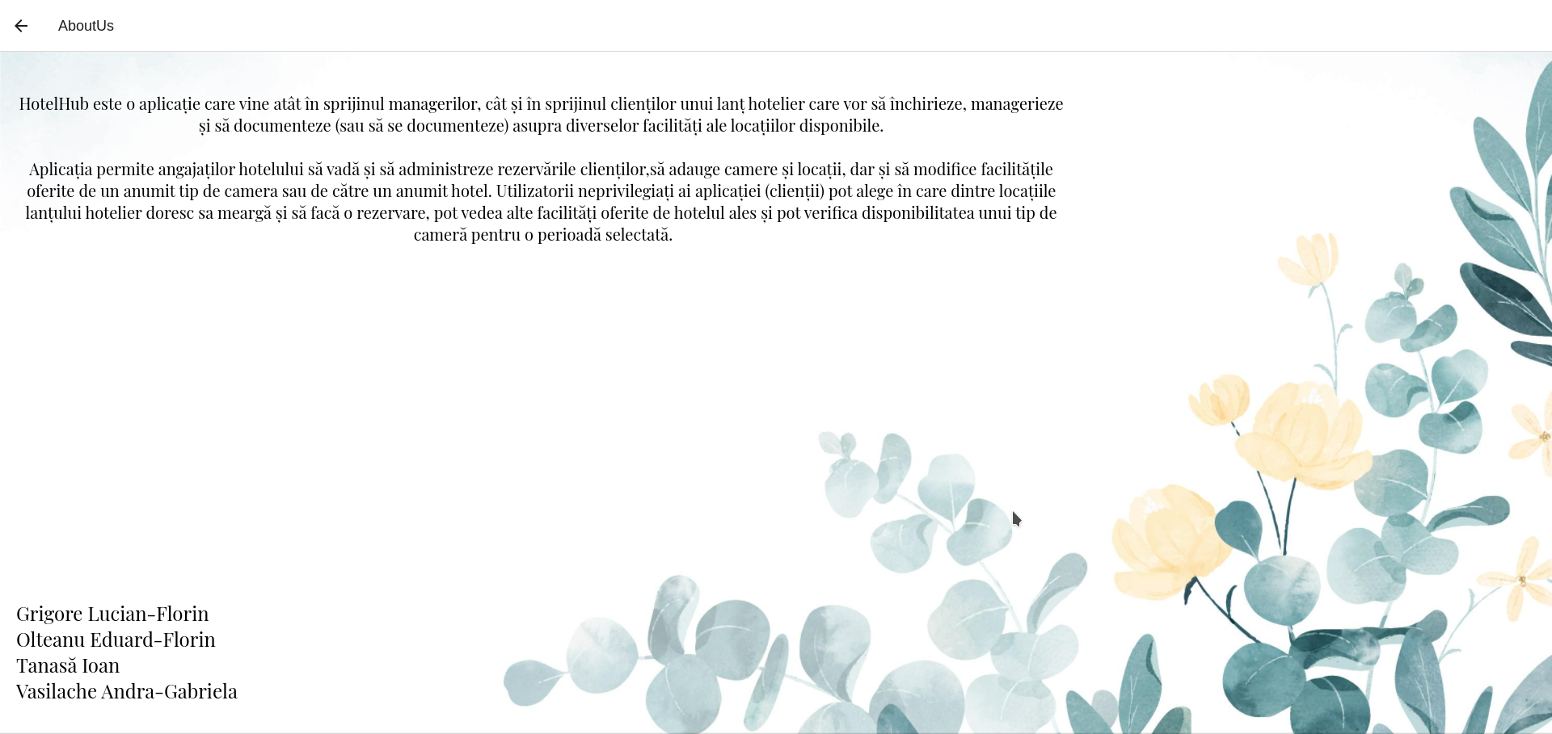
Pagină about us

Slide 12
Mobile frontend

Slide 13
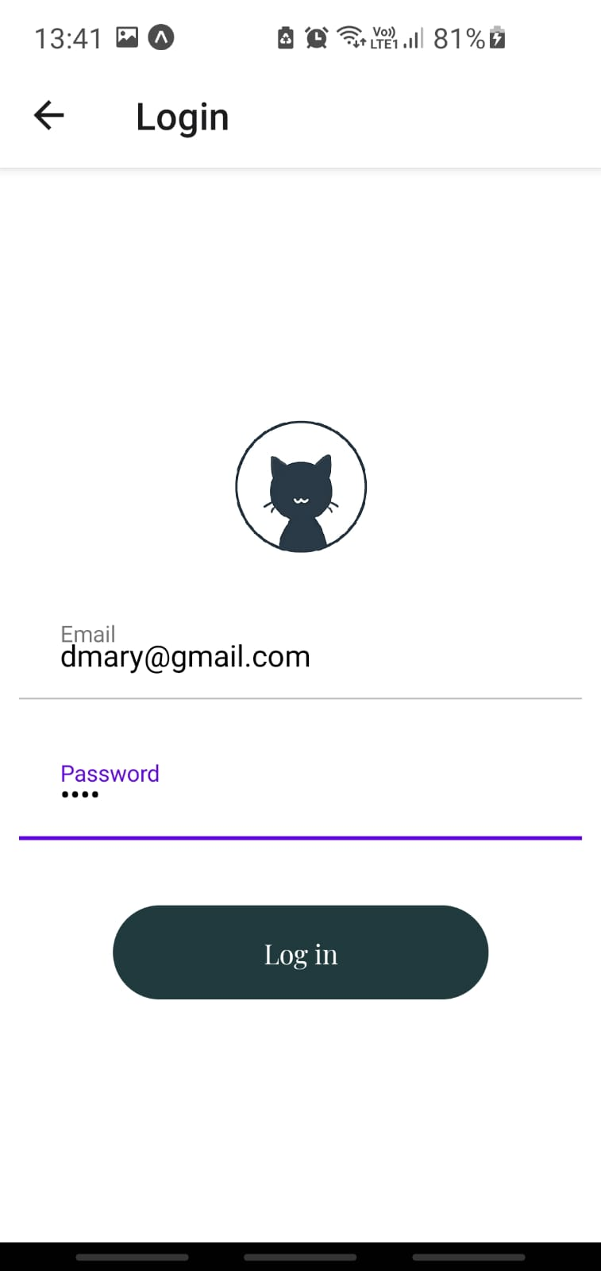
Logare

Slide 14
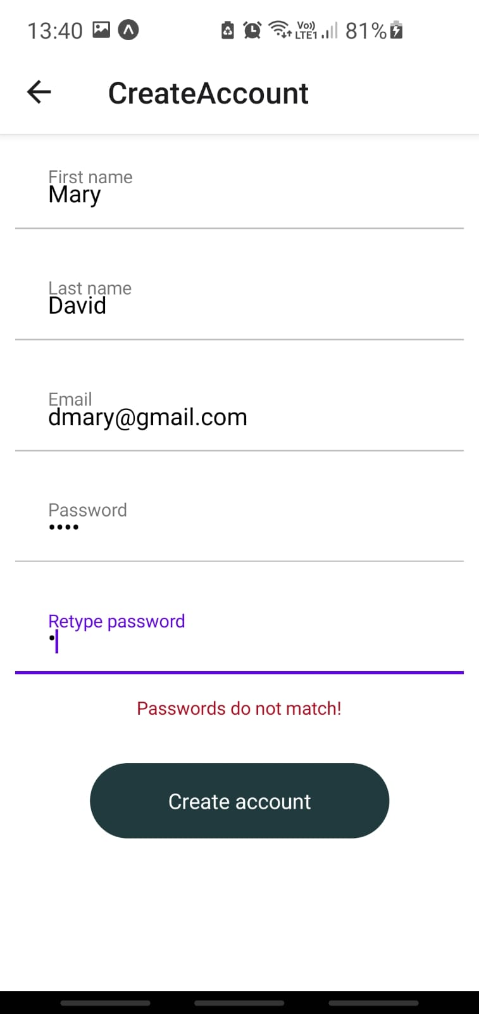
Creare cont

Slide 15
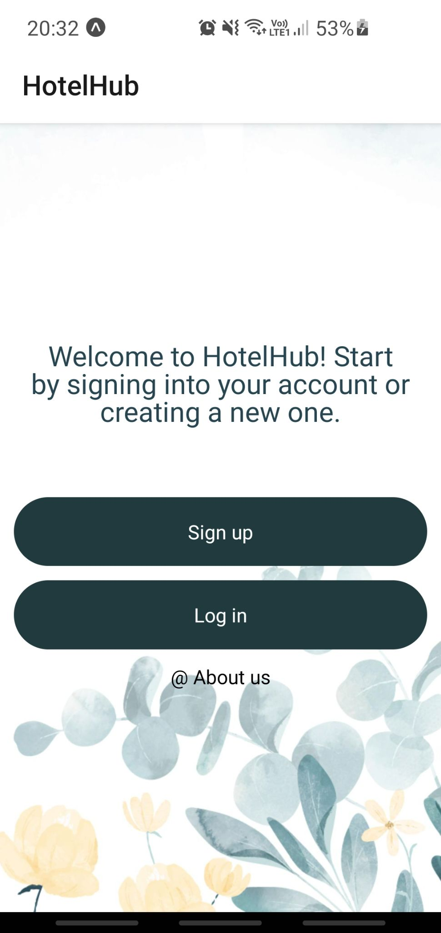
Pagina de
întâmpinare

Slide 16
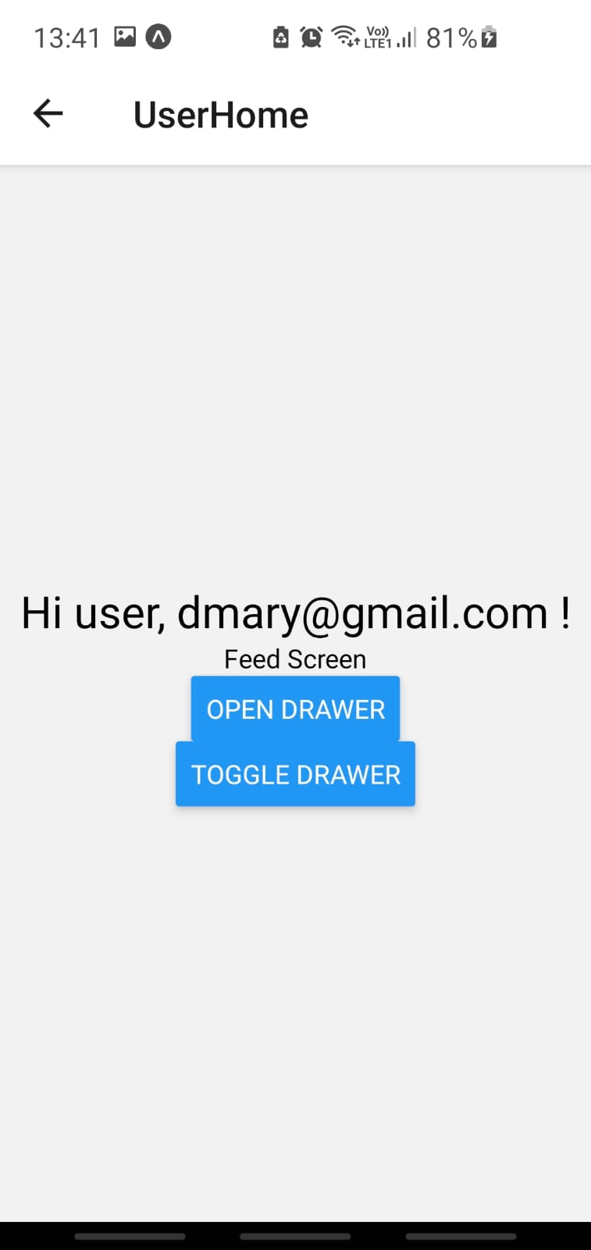
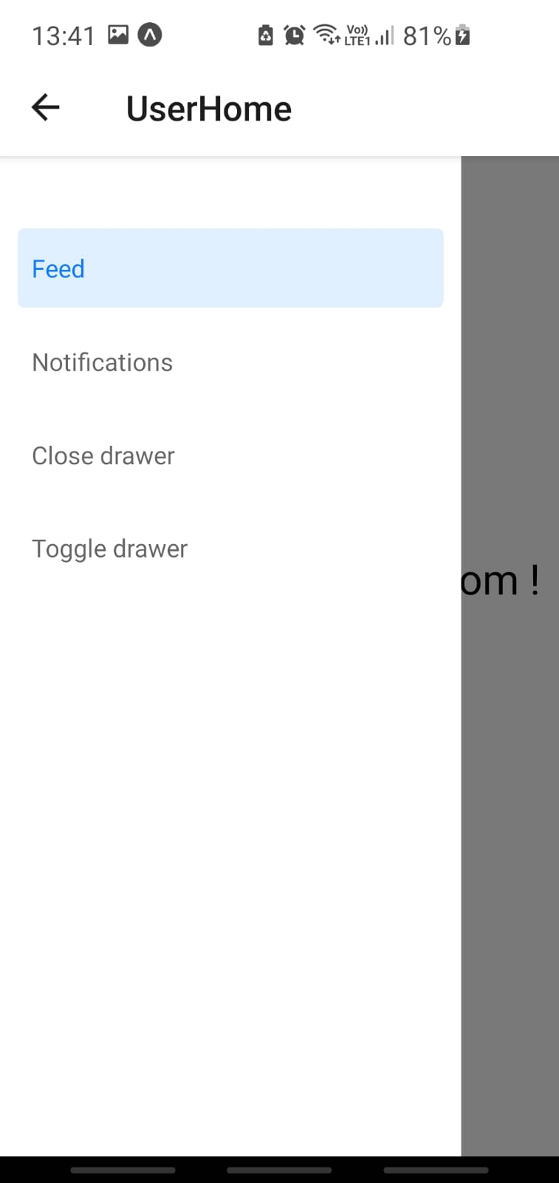
Home user

Slide 17
Backend

Slide 18
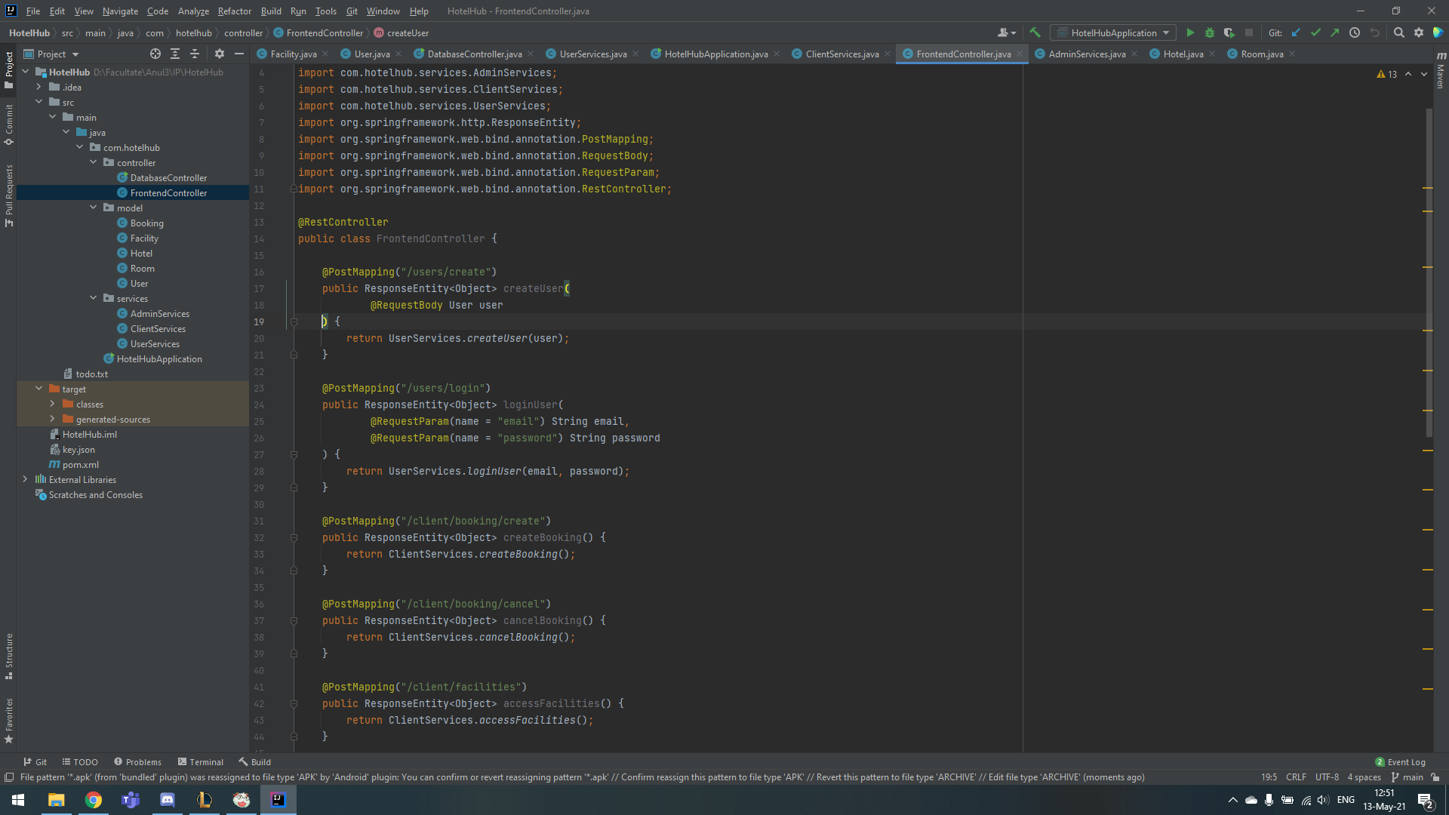
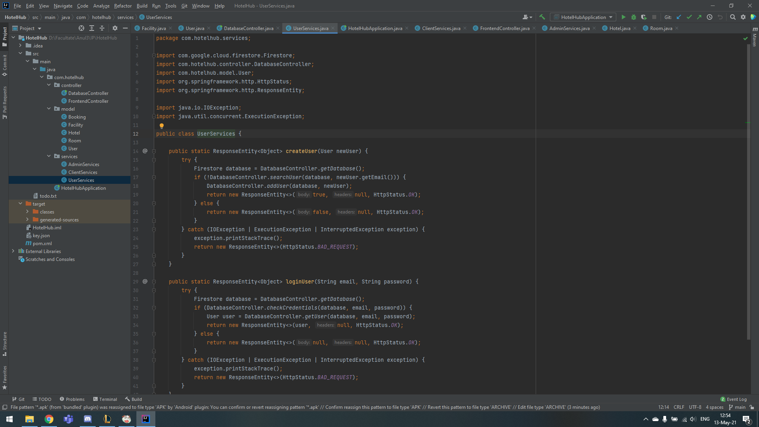

Slide 19
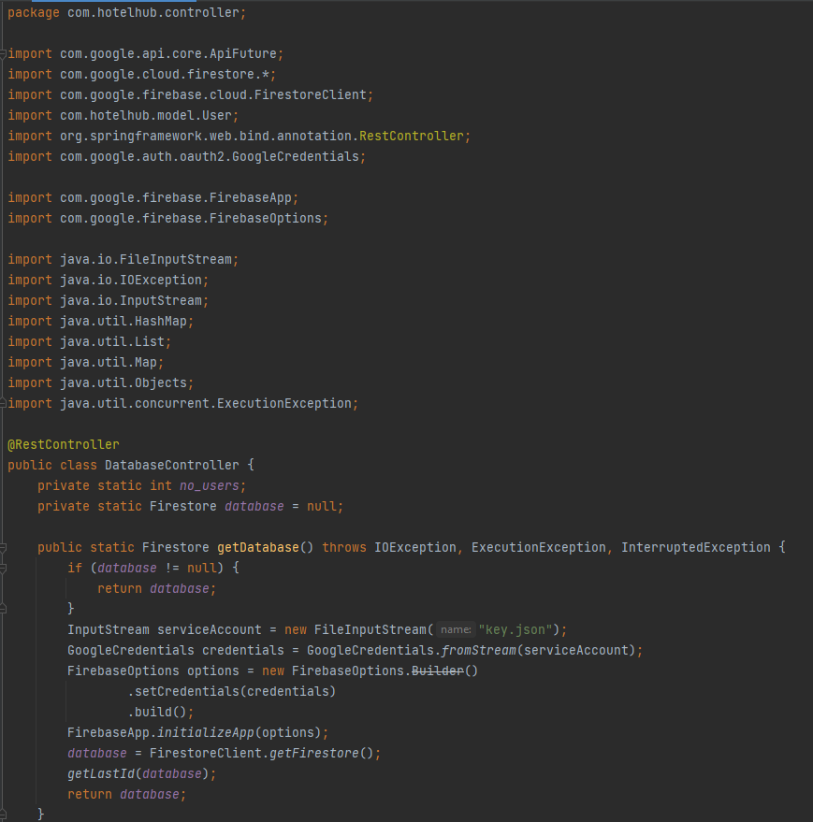
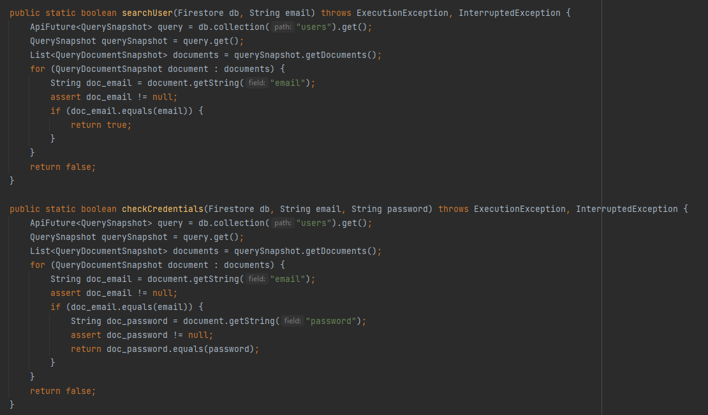
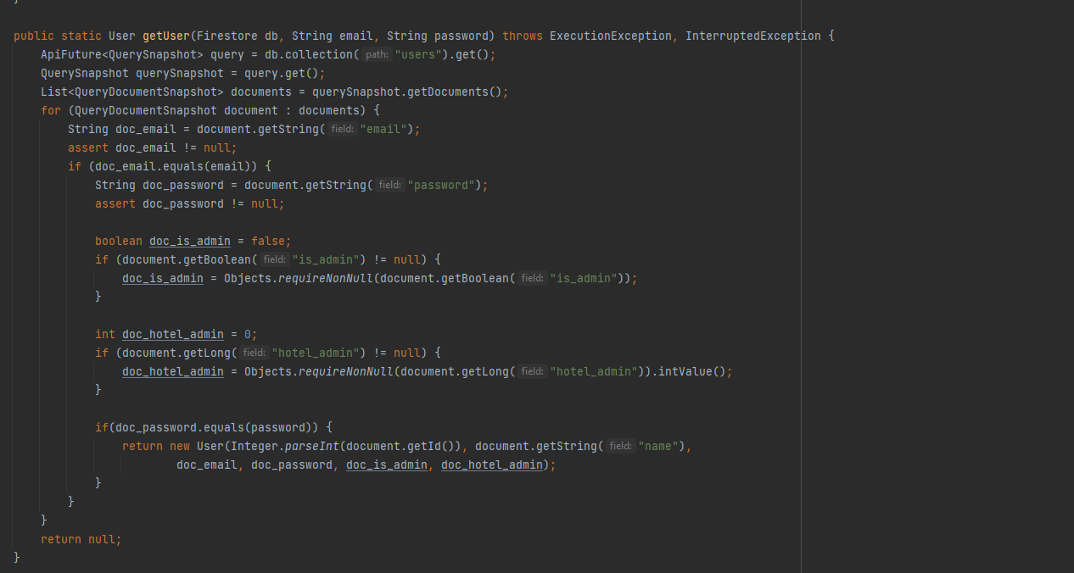

Slide 20
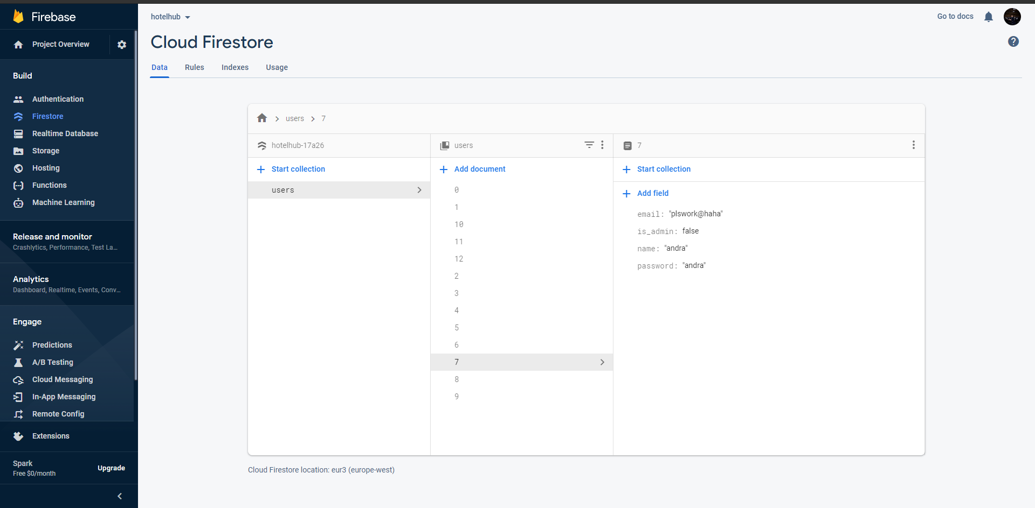
Baza de date

Slide 21
Va multumim
Realizatori
Grigore Lucian-Florin
Olteanu Eduard-Florin
Tanasă Ioan
Vasilache Andra-Gabriela

